Slide 1
Tisková konference
k oslavám 100. výročí
vzniku samostatného státu
Praha, 19. září 2018

Slide 2
Armáda České republiky
Úvod
Ministr obrany
Lubomír METNAR
Náčelník Generálního štábu AČR Generálporučík Aleš OPATA
První zástupce náčelníka Generálního štábu AČR
Generálporučík Jiří BALOUN
Notes:
Moderátor přivítá novináře a představí účastníky –KaGŠ nebo OK MO

Slide 3
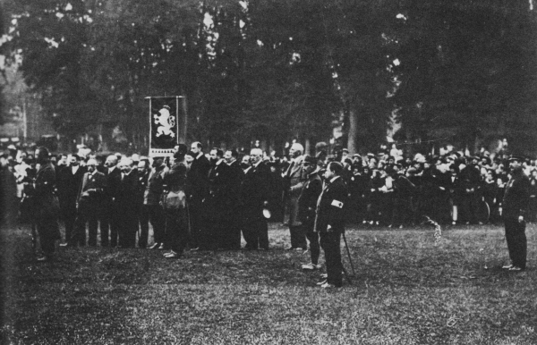
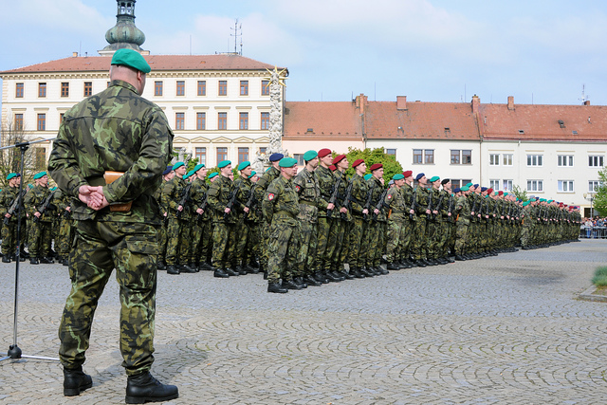
Armáda jako součást společnosti
Notes:
MINISTR OBRANY:
ARMÁDA JAKO SOUČÁST SPOLEČNOSTI
Dobrý den, dámy a pánové!
Je mi ctí být ministrem obrany právě při příležitosti 100. výročí vzniku republiky.
Stovku je možné oslavit jen jednou a já věřím, že akce připravované armádou na poslední říjnový víkend budou skutečným vyvrcholením celoročních oslav.
Nejlákavější zřejmě bude vojenská přehlídka. Na té chceme lidem ukázat, jak dnešní armáda vypadá, kdo a s jakou technikou je připraven je bránit.
Poslední podobná přehlídka se u nás konala před 10 lety, když jsme slavili devadesátku, a předtím naposledy v roce 1985.
Jak víte, bez našich vojáků a naší armády by v roce 1918 republika nemohla vzniknout.
A i poté, po celých 100 let, hrála armáda vždy významnou roli, protože byla a je pevně spjata se společností.

Slide 4
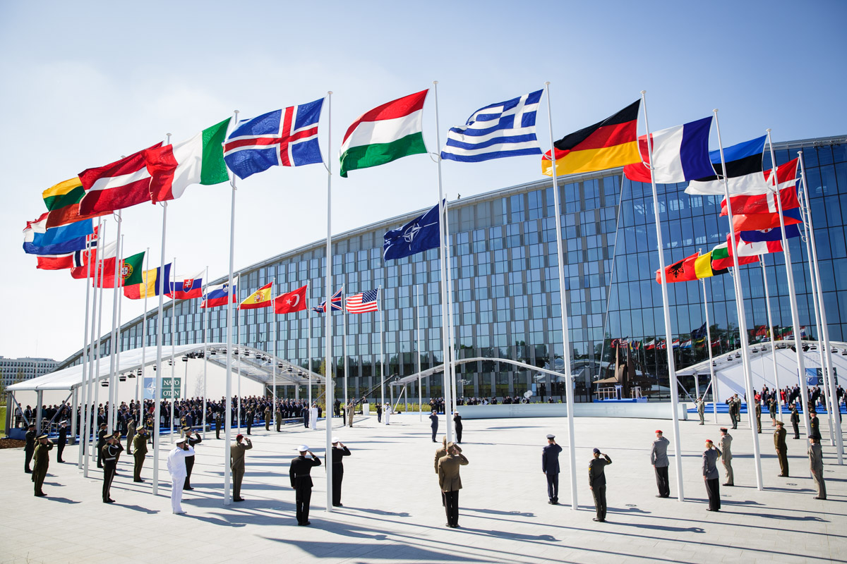
Bezpečnost země
Notes:
BEZPEČNOST ČESKÉ REPUBLIKY
Současná bezpečnost České republiky je zaručena ukotvením v NATO a evropských strukturách.
Je to ta nejlepší pojistka, která nám dává jistotu, že na obranu nejsme sami.
Vstup do NATO v roce 1999 nás přivedl zpět mezi státy, které pomohly i ke vzniku nezávislého Československa.

Slide 5
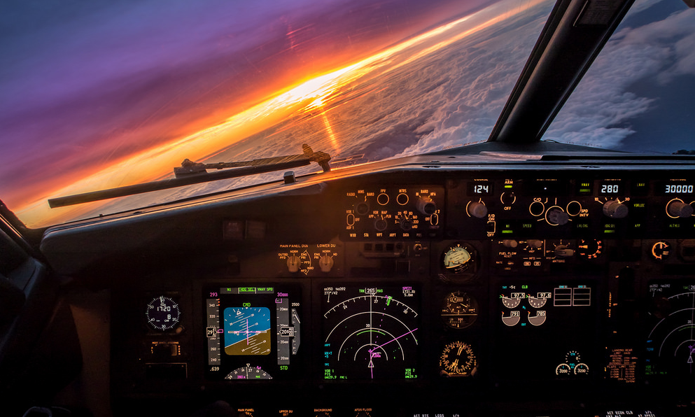
Modernizace armády
Notes:
BUDOUCNOST OZBROJENÝCH SIL ČR
Mojí prioritou je další rozvoj a modernizace armády. A aby lidé viděli, že miliardy z rozpočtu mají svůj reálný dopad na podobu armády, k tomu slouží právě akce jako chystaná vojenská přehlídka.
Nejdůležitější jsou ovšem vždy lidé – vojáci, kteří spojují svůj život s obranou vlasti. A někdy bohužel za svou zemi přinášejí i oběť nejvyšší.
Važme si proto všech, kteří budou v den 100. výročí pochodovat na přehlídce Evropskou ulicí.
A úplně na závěr chci jen připomenout, že naše akce nejsou zdaleka jediné, které v rámci oslav proběhnou. Jednotlivé konkrétní aktivity v Praze představí magistrát médiím dnes po obědě.
Moderátor: Děkuji a nyní předávám slovo NGŠ…

Slide 6
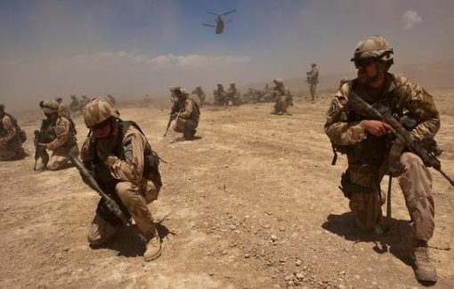
Češi v misích
Notes:
NÁČELNÍK GŠ:
ČESKO JAKO PLNOHODNOTNÝ ČLEN NATO
Dobrý den, dámy a pánové!
Jsem rád, že právě armáda pořádá tuto přehlídku, která bude bezpochyby vyvrcholením oslav 100. výročí vzniku republiky.
Máme výtečně vycvičené vojáky, kteří disponují mnoha bojovými zkušenostmi. Tyto zkušenosti získávají na zahraničních misích a při plnění nejnáročnějších úkolů, kterých se jako koaliční partneři účastníme přes dvacet let. Všechno, co se v misích naučíme, je potřebné zejména pro obranu vlasti, protože ta v dnešním světě nezačíná na našich hranicích.
Na vlastní oči uvidíte, kam se armáda umí posunout, pokud jsou k tomu vytvořeny podmínky.
Jak opakovaně zdůrazňuji, jsme teprve na začátku procesu. Kvalitou personálu se můžeme srovnávat s nejlepšími armádami spojenců v NATO, což dokazují naši vojáci každý den, kdy jsme se z role účastníků posunuli do role lídrů. Tomu by však měla odpovídat také výzbroj naší armády, abychom se spojencům vyrovnali i technologicky. Jak už řekl pan ministr, naší hlavní prioritou je logicky modernizace armády.

Slide 7
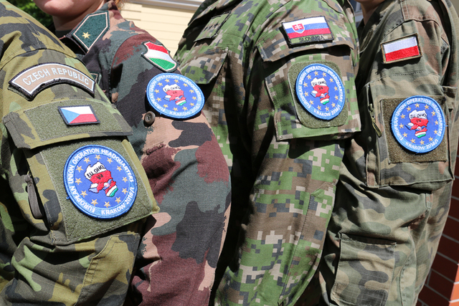
Česko a Slovensko
Notes:
SPOLUPRÁCE ČESKA A SLOVENSKA
Slavíme vznik společného státu Čechů a Slováků, a proto bych zdůraznil, že naše spolupráce je i dnes na dobré úrovni.
Máme mnoho společných projektů, které usnadňuje absence jazykové bariéry, ale i společná historie.

Slide 8
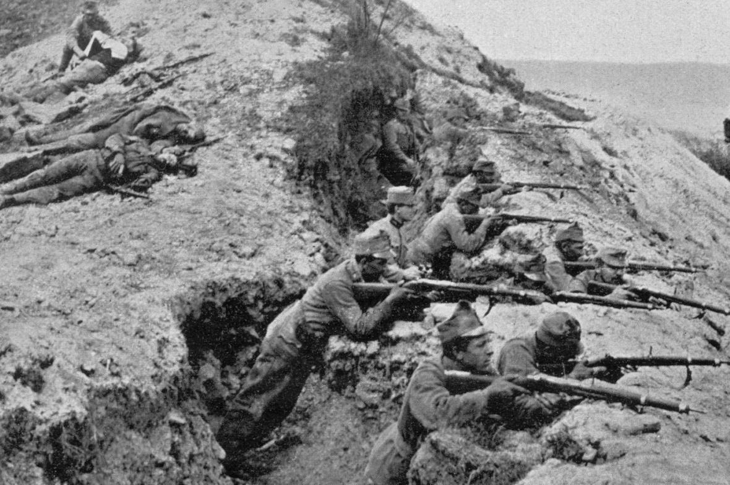
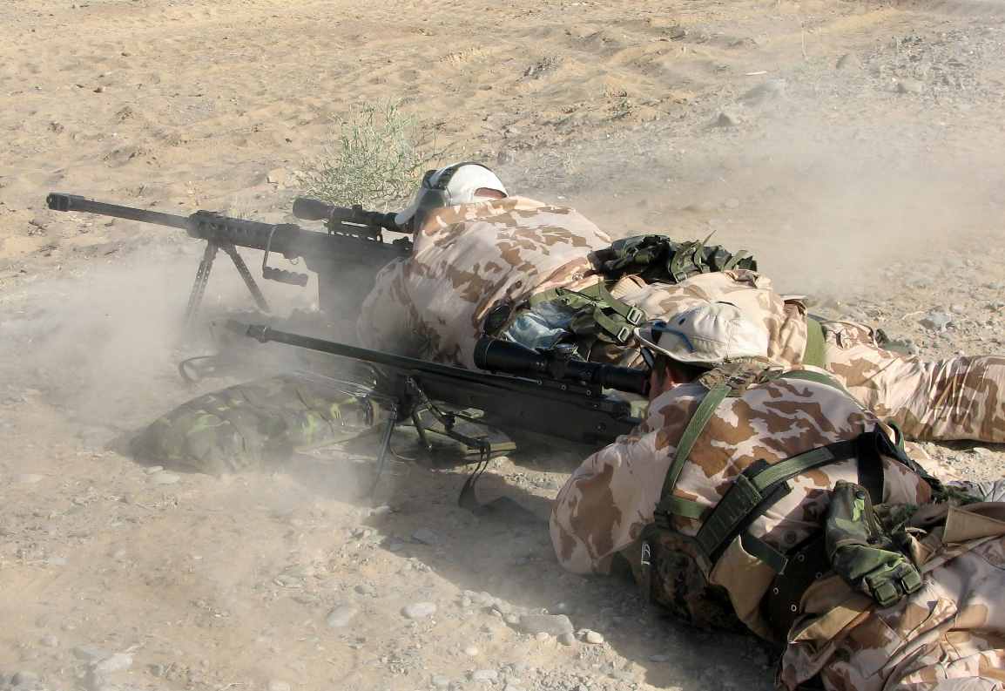
Váleční veteráni
Notes:
AČR JAKO NOSITEL TRADICE A CTI
Přehlídka nám všem připomene vlastenectví předchozích generací a současně ukáže národní hrdost a patriotismus dnešní generace.
Armáda reprezentuje odhodlanou sílu, která je připravena bránit hodnoty našeho státu.
Vojáci, které uvidíte na přehlídce a kteří budou 28. října defilovat po Evropské třídě, jsou z velké části válečnými veterány. Svou odhodlanost, profesionalitu a houževnatost opakovaně prokazují ve výcviku i v zahraničních operacích.
Moderátor: Děkuji a nyní předávám slovo 1: zástupci NGŠ…

Slide 9





Přípravy přehlídky
Notes:
ZNGŠ:
Dobrý den, dámy a pánové!
Dovolte mi, abych vás zasvětil do příprav přehlídky, která nemá v naší novodobé historii obdoby.
Přípravy trvaly dva (?) roky a účastnilo se jich xxxx lidí.
Srovnání s francouzskou přehlídkou na Champs-Élysées, která byla jen dvakrát větší, přičemž Francie je velmoc a má 6x více obyvatel (67 milionů).
Společné úsilí Armády ČR a složek IZS… za pomoci mnoha dalších institucí.
Historické souvislosti…
Malé národy se musí umět prosadit ve velkých dějinných změnách, které často nezpůsobily, ale jsou do nich zahrnuty.

Slide 10
Akce ke 100. výročí
4. Slavnostní přehlídka
Dne: 28.října 2018
Čas: 14.00–15.15 hod.
Místo: ulice EVROPSKÁ
1. Statická ukázka
Dne: 26. – 28.října 2018
Čas: 08.00–18.00 hod.
Místo: Letná (Letenské sady)
26. října (pátek)
27. října (sobota)
28. října (neděle)
2. Vojenská přísaha a slib
Dne: 27.října 2018
Čas: 11.00–11.45 hod.
Místo: Hradčanské náměstí
3. Státní pietní akt
Dne: 28.října 2018
Čas: 10.30–11.10 hod.
Místo: Památník Vítkov
Notes:
Konkrétní aktivity

Slide 11
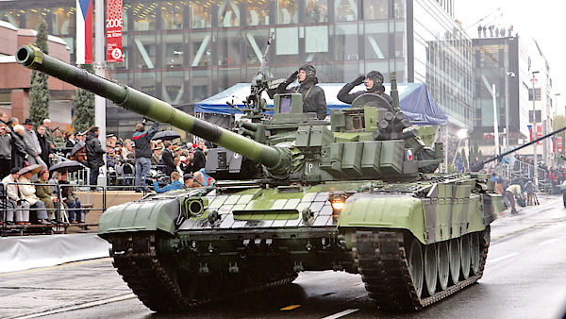
Složení přehlídky
Armáda
Hasiči
Policie
Celní správa
Městská policie Praha
Celkem 2151 osob a 236 kusů techniky
Notes:
Tvrdá data k přehlídce

Slide 12
Průběh přehlídky
1. Slavnostní zahájení
2. Přelet prostředků vzdušných sil
* Prostředky Armády ČR
* Prostředky Ozbrojených sil SR
3. Pochod vyčleněných jednotek
4. Defilé techniky
5. Ukončení slavnostní přehlídky
* Přelet vrtulníků Armády ČR s dýmem v barvě trikolóry
Notes:
Tvrdá data k přehlídce

Slide 13
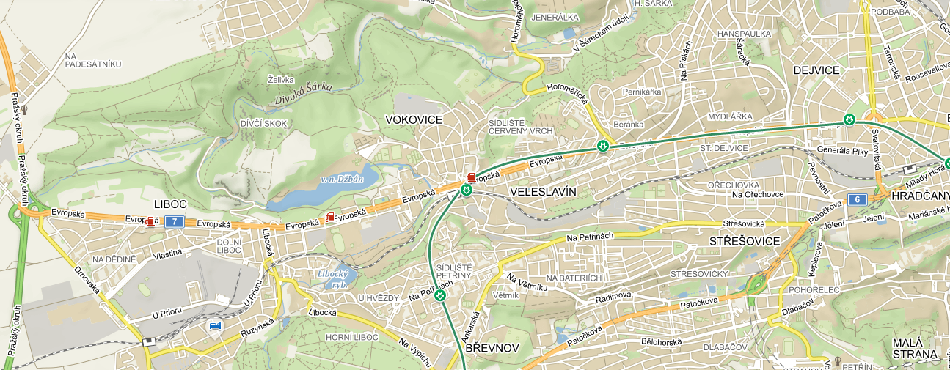
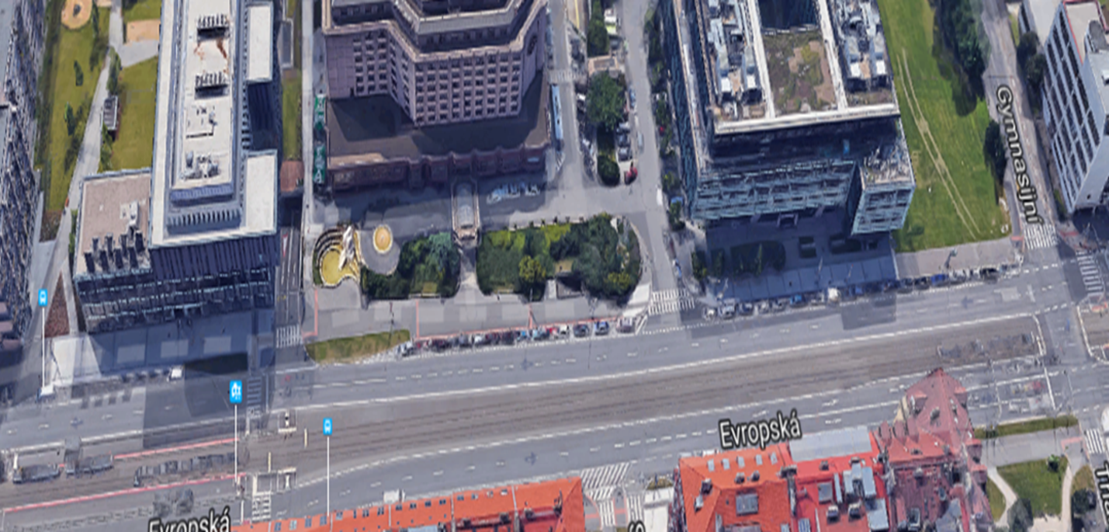
Schéma přehlídky
Schéma pozemní trasy a důležitých bodů slavnostní přehlídky
Čelo
techniky
ul. Jugoslávských partyzánů
Shromaždiště armády kasárna
17. listopadu
ul. Svatovítská
ul. Evropská
Čelo
pěších
Umístění TRIBUN
Napojení do pochodových proudů všech zúčastněných složek
ul. Drnovská
Hotel DIPLOMAT
TRIBUNA
TRIBUNA
Hlavní TRIBUNA
13
Notes:
Tvrdá data k přehlídce

Slide 14
Schéma přehlídky
Schéma sestavy pro provedení defilé vyčleněné techniky
Ʃ 236 ks
128
26
Zahraniční letecká technika
6
OS ČR
PČR
25
2
Letecká technika
HZS
GŘC
ZZS
MP HMP
103
24
28
14
18
16
Pozemní technika
LOG
VP
PČR
HZS
GŘC
ZZS
MP HMP
PČR – Policie České republiky
HZS ČR – Hasičský záchranný sbor ČR
GŘC ČR – Generální ředitelství cel ČR
ZZS – Zdravotní záchranná služba
MP HMP – Městská Policie Hl. m. Prahy
Vzdušné síly
Sekce podpory
Vojenská POLICIE
Notes:
Tvrdá data k přehlídce

Slide 15


DĚKUJI ZA POZORNOST

